Slide 1
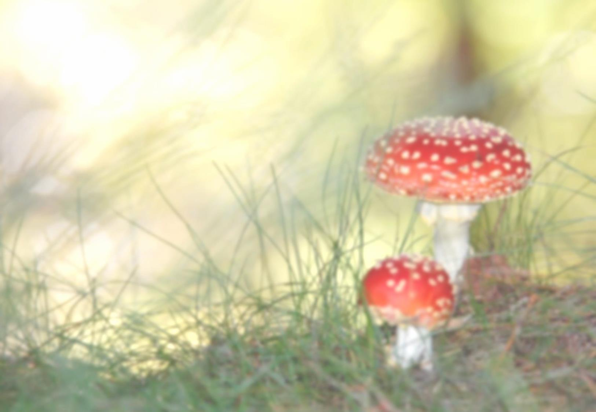
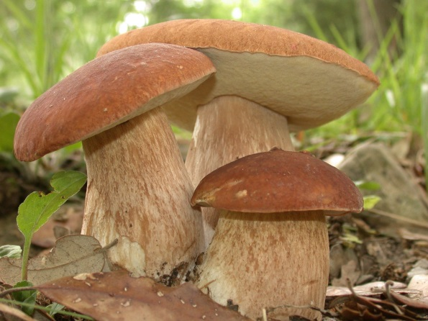
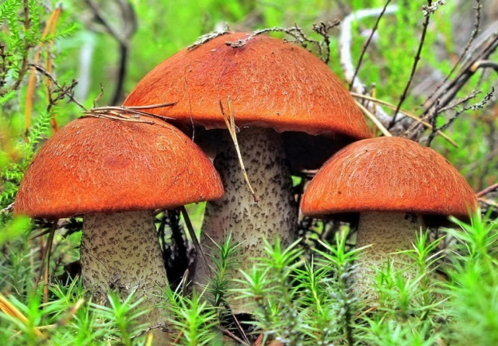
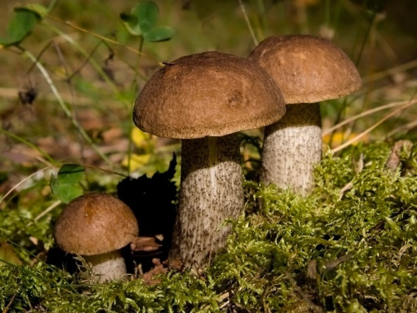
ШЛЯПОЧНЫЕ ГРИБЫ
АВТОР
УЧИТЕЛЬ БИОЛОГИИ
МОУ СОШ №21
г. Ухта
НОВАК ГАЛИНА ПЕТРОВНА

Slide 2
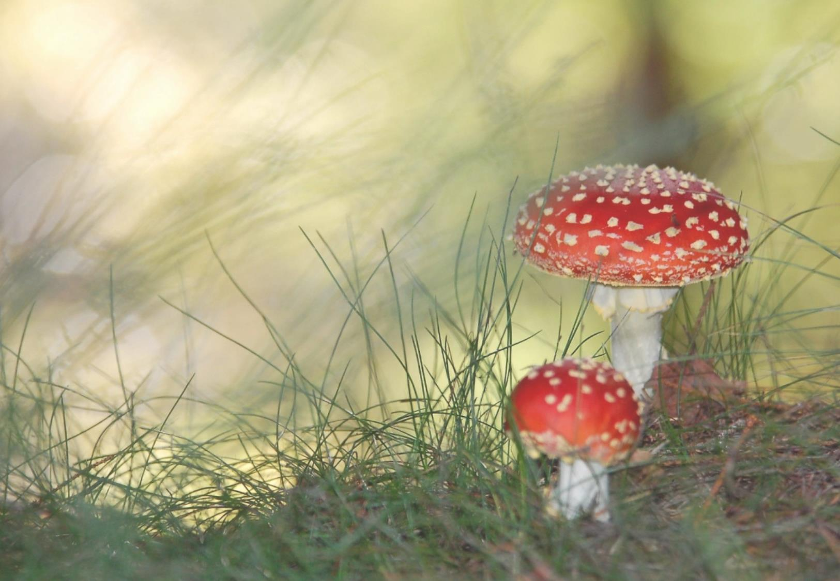
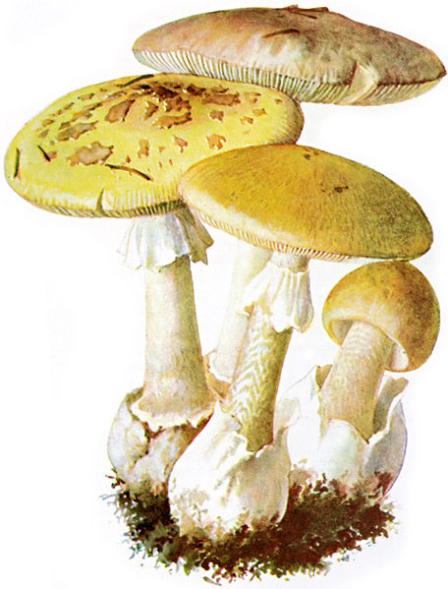
ШЛЯПОЧНЫЕ ГРИБЫ
Наиболее известными среди грибов являются
шляпочные грибы. Как вы думаете, почему они получили такое название?

Slide 3
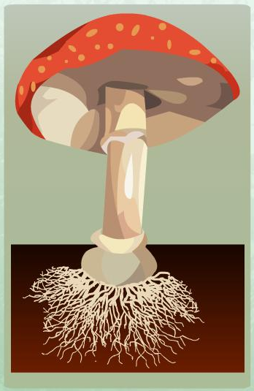
шляпка
плодовое тело
Плодовое тело
состоит из
шляпки и ножки.
Отсюда и название
– шляпочные грибы.
ножка
грибница
Плодовое тело около месяца растёт под землёй, но выйдя на поверхность, очень быстро увеличивается в размерах.

Slide 4
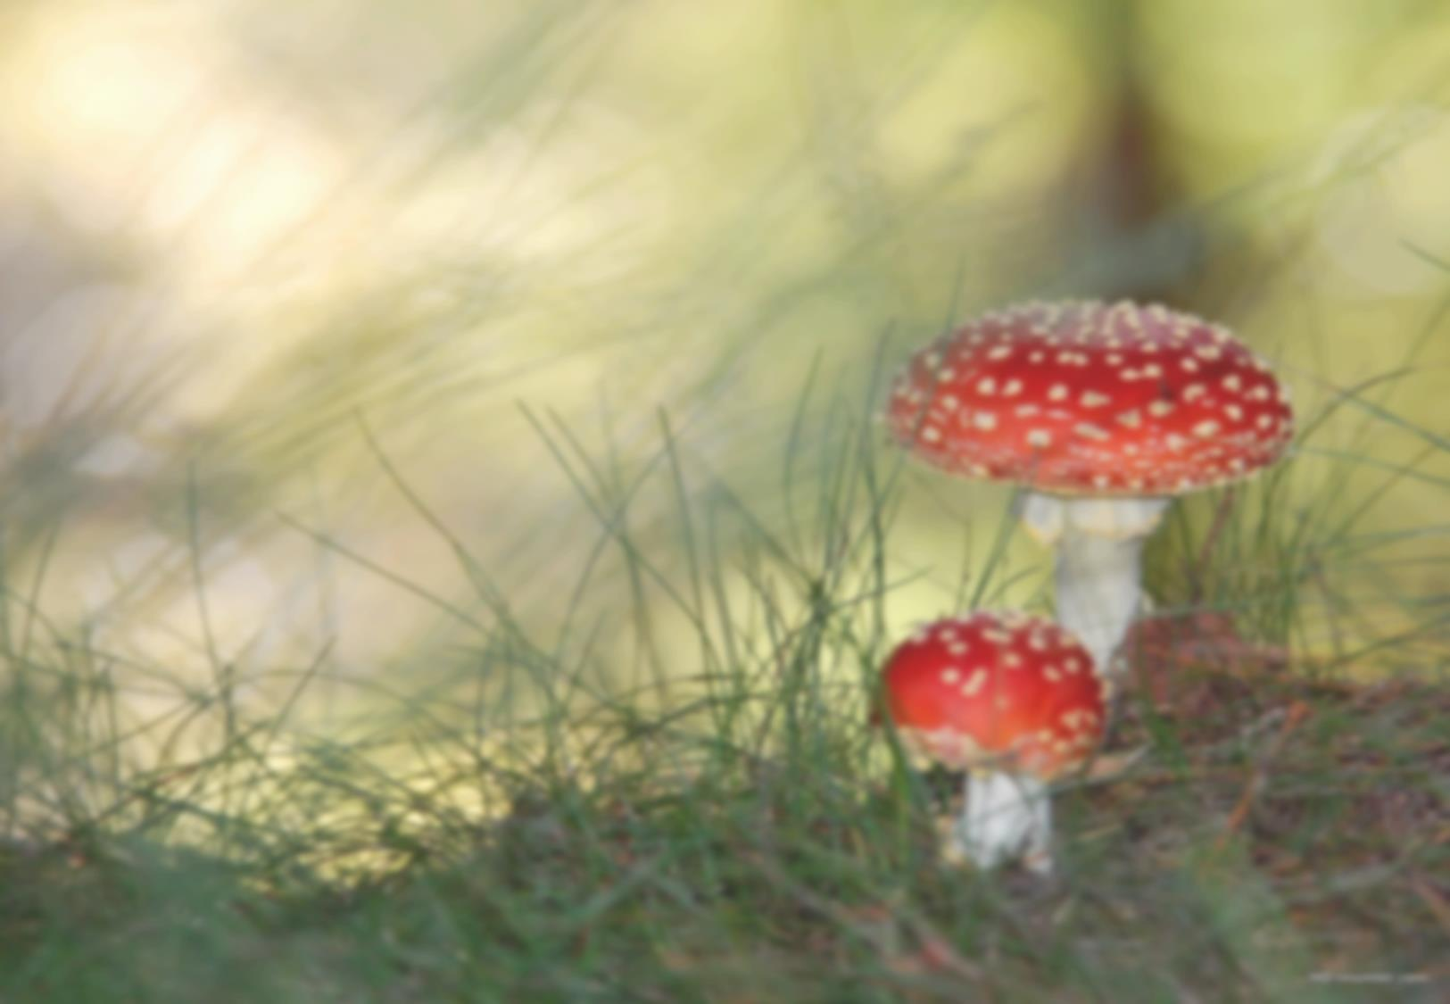
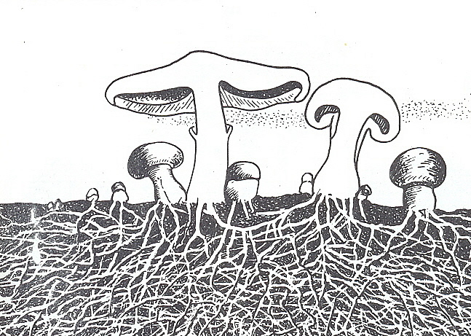
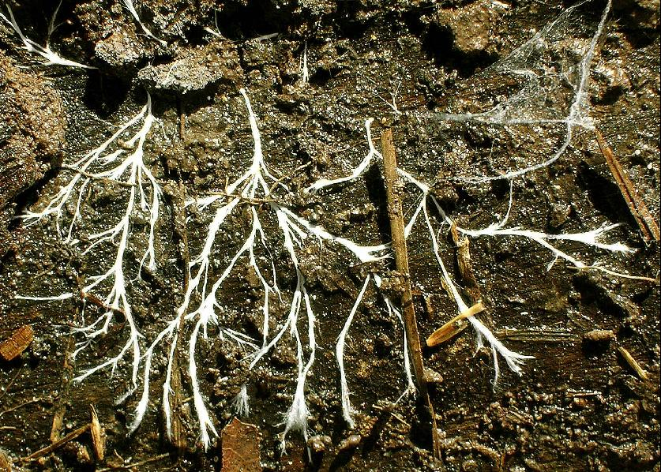
Шляпочный гриб имеет довольно сложное строение.
Основная часть гриба находится в почве
– грибница (мицелий)
и состоит из ветвящихся белых нитей – гифов,
на которых закладываются и развиваются плодовые тела.
Именно плодовые тела
называются грибами.

Slide 5
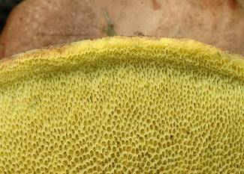
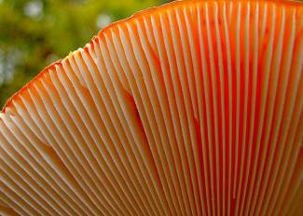
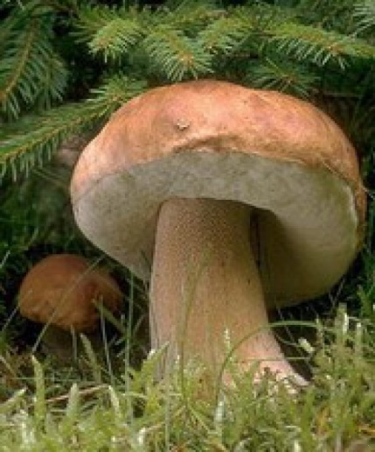
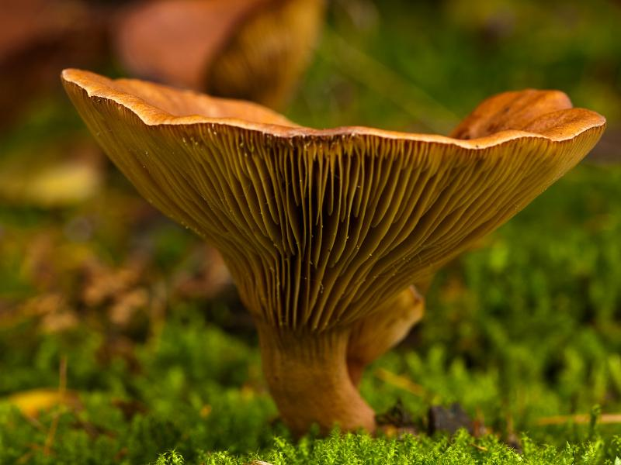
ШЛЯПОЧНЫЕ ГРИБЫ
делятся на:
Пластинчатые -грибы, у которых нижний слой шляпки состоит из многочисленных пластин, расположенных вертикально.
Трубчатые - грибы, у которых нижний слой шляпки пронизан многочисленными трубками.

Slide 6
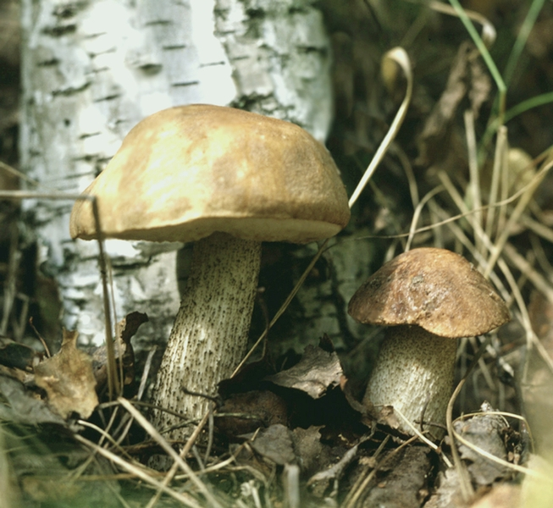
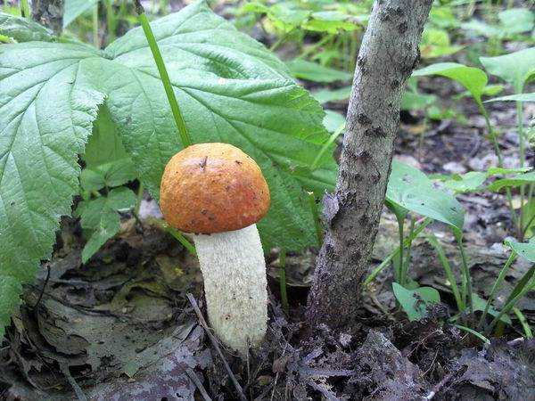
Известно, что большинство из шляпочных грибов произрастают возле каких-то видов деревьев.
К примеру, подосиновик встречается возле осины, подберезовик – возле березы.
Это явление называется симбиоз.

Slide 7
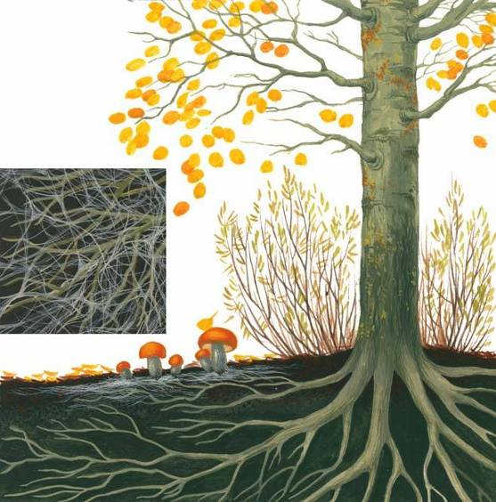
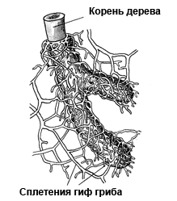
Микориза представляет собой симбиоз (взаимовыгодное сосуществование) мицелия гриба и корня высшего растения.

Slide 8
Связь деревьев и грибов взаимовыгодна. Дерево получает из грибницы дополнительное количество минеральных веществ и влаги, а гриб всасывает через корневую систему дерева органические вещества.
Схема
микоризы
Н2О + минеральные соли
Гриб
Корень дерева
Органические вещества

Slide 9
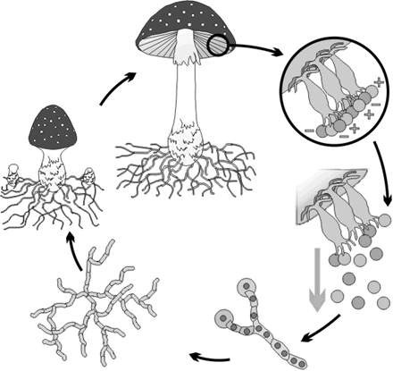
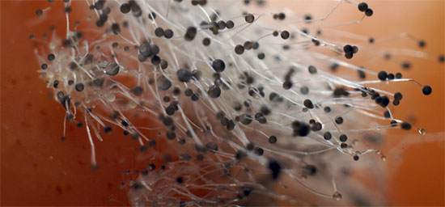
Размножение грибов осуществляется с помощью спор, которые формируется на стенках пластинок и стенках внутри трубочек. Когда плодовое тело созревает, из него высыпаются споры, которые разносятся ветром или дикими животными. Как только спора попадает на подходящую почву, из нее вырастает грибница.

Slide 10
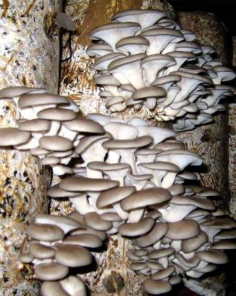
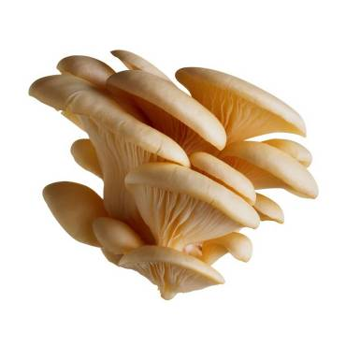
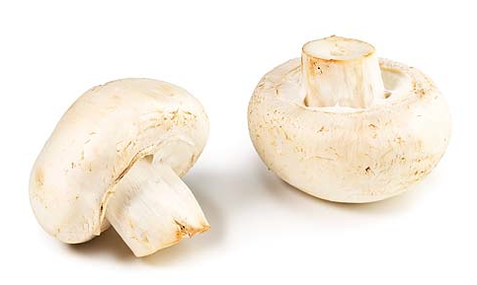
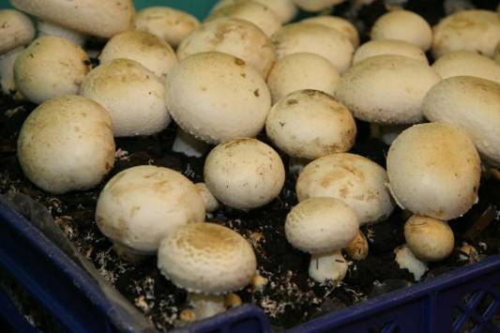
Некоторые грибы можно выращивать и в искусственных условиях.
Первыми выращенными в искусственных условиях
грибами стали обитающие
на древесине и гумусе.
Причина в том, что среди
шляпочных грибов они
обладают наиболее простым механизмом плодообразования.
Вешенка
Шампиньон

Slide 11
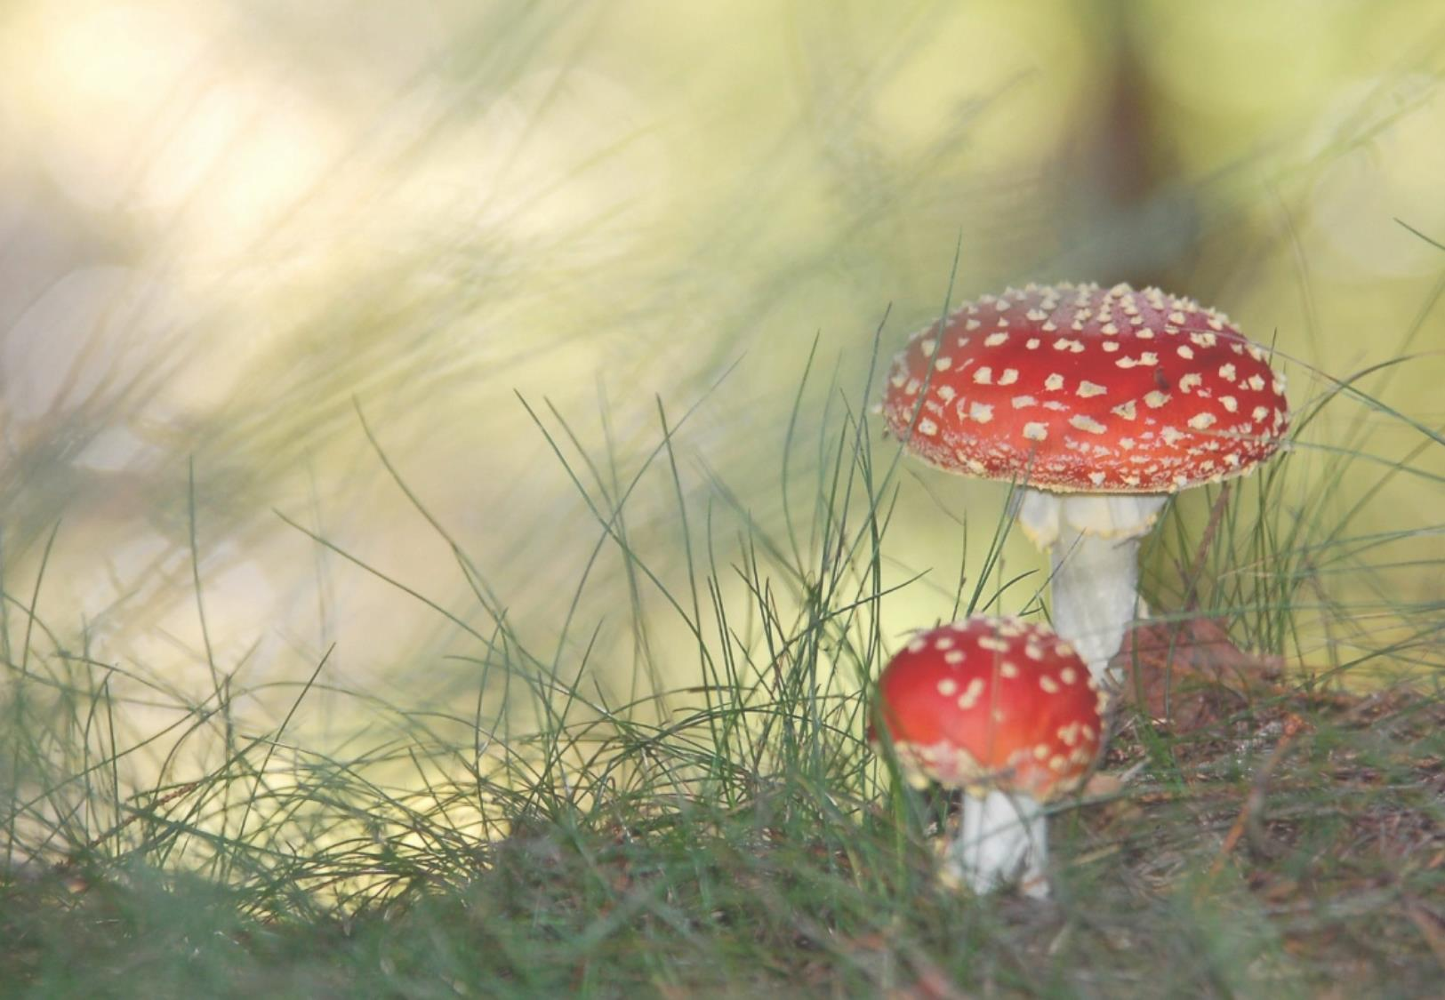
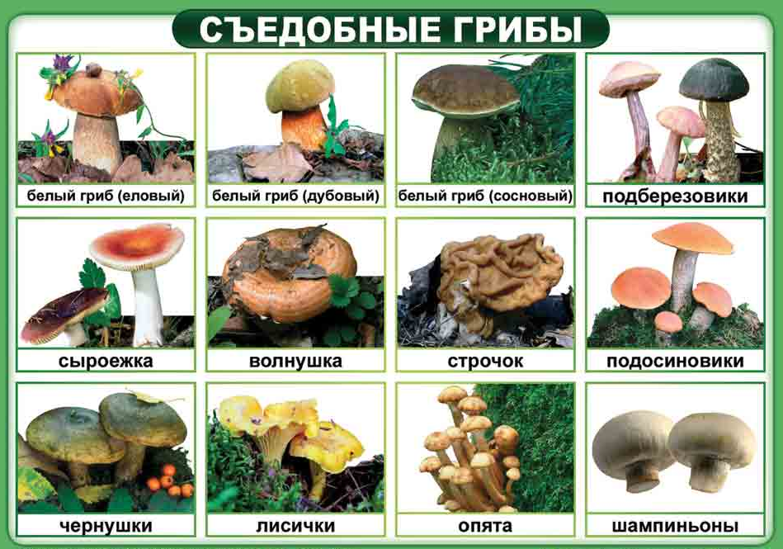

Slide 12
